Slide 1
Bệnh án

Slide 2
I. Hành chính:
Họ và tên: Nguyễn Thanh N.
Giới tính: nam
Tuổi: 61
Địa chỉ: phường 7, Tuy Hòa, Phú Yên
Ngày nhập viện: 16h27 ngày 5 tháng 5 năm 2023 khoa gan mật tụy BV ĐHYD

Slide 3
II. Lý do nhập viện:
Đau hạ sườn phải

Slide 4
III. Bệnh sử:
Cách nhập viện 9 ngày bệnh nhân đang nghỉ ngơi thì đột ngột đau dữ dội liên tục vùng hạ sườn phải lan lên vai phải yếu cánh tay bên phải, vã mồ hôi, không tư thế giảm đau, không liên quan bữa ăn. sau khoảng 30 phút thì tự hết đau, tay hết yếu. cách nhập viện 6 ngày bệnh nhân đau vùng hông phải với tính chất tương tự như trên. Sau đó bệnh nhân đến khám tại bệnh viện Phú Yên được siêu âm bụng thì phát hiện u gan và bệnh nhân tự đến khám tại BVĐHYD.
Trong quá trình bệnh, bệnh nhân không sốt, không sụt cân, không vàng da, không yếu liệt chi.

Slide 5
IV. Tiền căn
1. bản thân:
Chưa ghi nhận đau bụng tương tự trước đây
Chưa ghi nhận bệnh lý nội ngoại khoa trước đây (tăng huyết áp, đái tháo đường, viêm gan B, C), chưa tiêm ngừa viêm gan B.
Chưa ghi nhận tiền căn dị ứng trước đây
Hút thuốc lá 15 gói. Năm, uống bia 1 thùng/tháng trong 20 năm

Slide 6
IV. Tiền căn
2. gia đình:
Không ghi nhận tiền căn ung thư, polyp đường tiêu hóa.

Slide 7
V. lược qua các cơ quan (10/5/2023):
Đau âm ỉ hạ sườn phải
Không ghi nhận bất thuờng cơ quan khác

Slide 8
VI. Khám lâm sàng (10/05/2023):
1. khám tổng quát:
Tỉnh, tiếp xúc tốt
Niêm hồng, da không vàng
Chi ấm, mạch rõ
Sinh hiệu
Mạch 86 l/p
Huyết áp 130/80 mmHg
Nhiệt độ 36.5
Nhịp thở 18 l/p
SpO2 95%

Slide 9
VI. Khám lâm sàng (10/05/2023):
2. khám từng vùng:
a. đầu mặt cổ:
Cân đối
Khí quản không lệch
Tuyến giáp không to
Hạch không sờ chạm
b. lồng ngực:
Cân đối, di động đều theo nhịp thở
Không vết thương, không sẹo mổ cũ, không sao mạch
Tim: đều, không âm thổi
Phổi: trong

Slide 10
VI. Khám lâm sàng (10/05/2023):
c. bụng:
Bụng mềm
Ấn đau hạ sườn phải
Rung gan âm tính
Ấn kẽ sườn âm tính
Murphy âm tính
Gan, lách, túi mật không sờ chạm
Không tuần hoàn bàng hệ
d. tiết niệu: chạm thận âm tính, rung thận âm tính
e. thần kinh: cổ mềm, sức cơ tứ chi 5/5
f. cơ xương khớp: không giới hạn tầm vận động

Slide 11
VII. Đặt vấn đề:
1. U gan
2. Đau hạ sườn phải

Slide 12
VIII. Chẩn đoán:
Chẩn đoán sơ bộ: HCC biến chứng vỡ u
Chẩn đoán phân biệt:
ung thư tế bào ống mật trong gan
Ung thư gan thứ phát
U gan lành tính

Slide 13
IX. Biện luận:
1. u gan
Bệnh nhân lớn tuổi nghiện rượu nên nghĩ nhiều ung thư tế bào gan
Ung thư tế bào ống mật trong gan là loại u nguyên phát thuờng gặp ở u gan, không phân biệt được trên lâm sàng đề nghị CT scan bụng chậu có cản quang.
Ung thư thứ phát ít nghĩ do lâm sàng bệnh nhân không có biểu hiện của u cơ quan khác.
U gan lành tính (u mạch máu, u tuyến gan, sang thương tăng sản dạng nốt). Cần phân biệt trên cận lâm sàng

Slide 14
IX. Cận lâm sàng:
Cận lâm sàng chẩn đoán:
CT scan bụng chậu có cản quang
AFP
AST, ALT, bilirubin tp, tt. Albumin máu, INR
HBsAg, anti HBs, anti HBc, anti HCV
Cận lâm sàng thuờng quy
CTM
Ion đồ
ECG
BUN, creatinin
Tptnt
X- ngực thẳng

Slide 15
IX. Cận lâm sàng:
Kết quả cận lâm sàng:

Slide 16
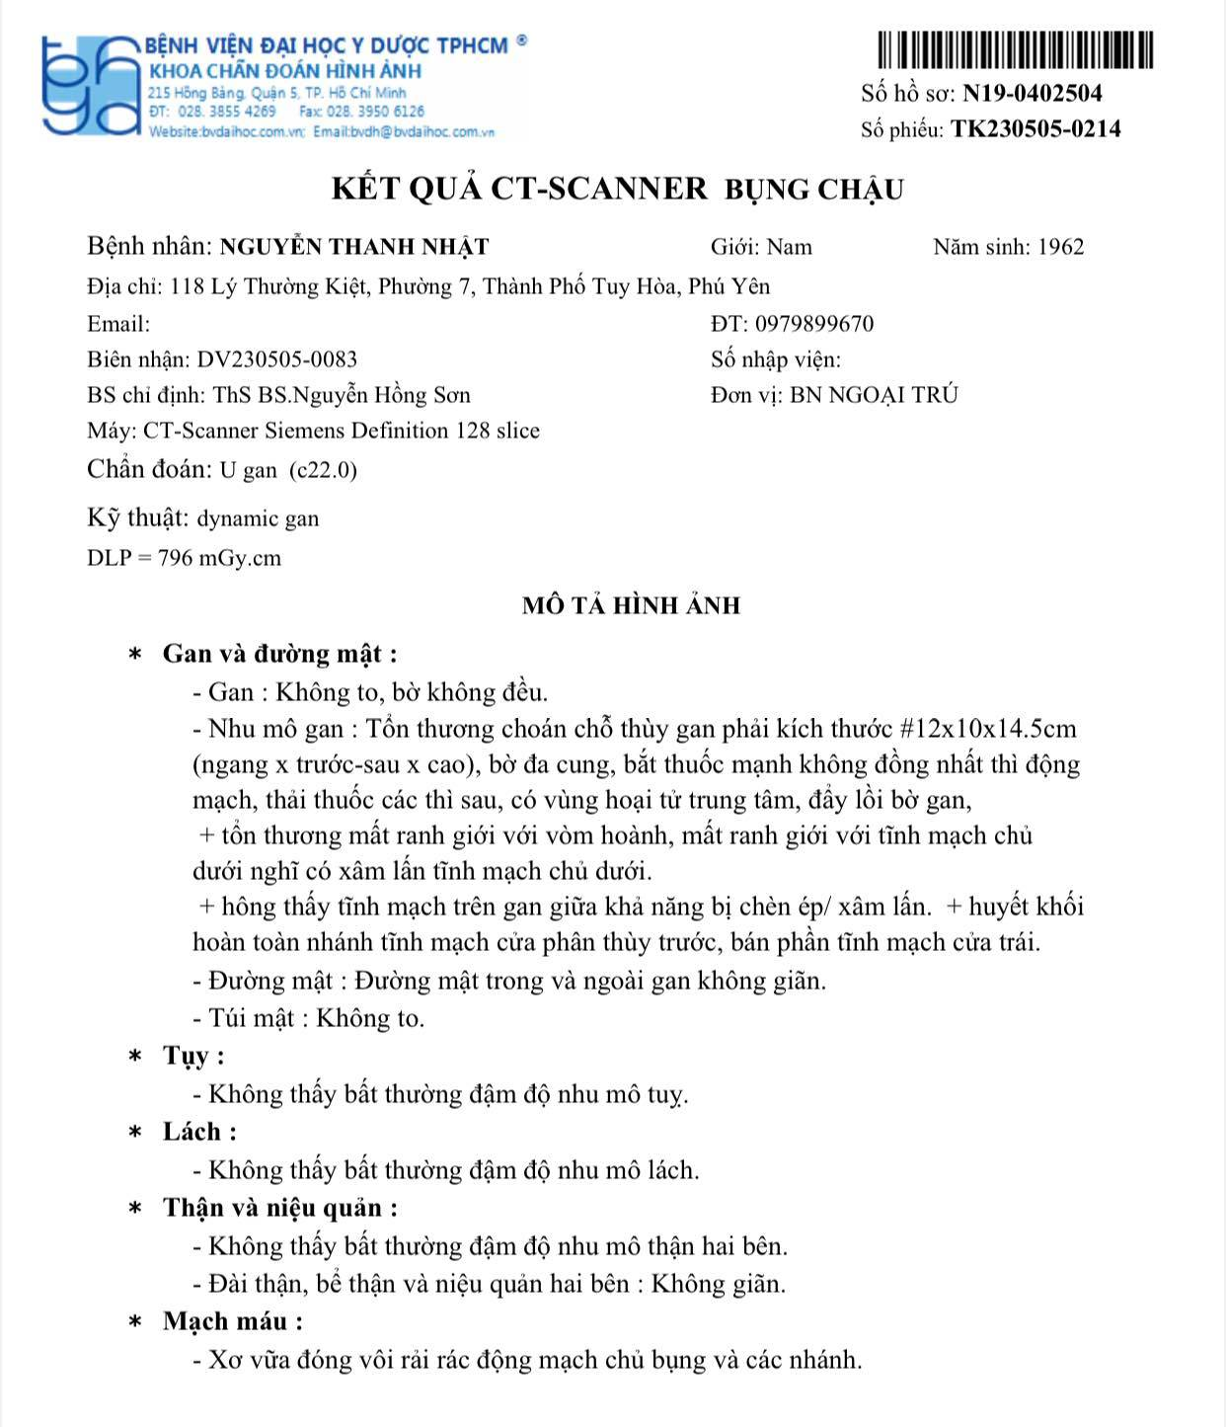
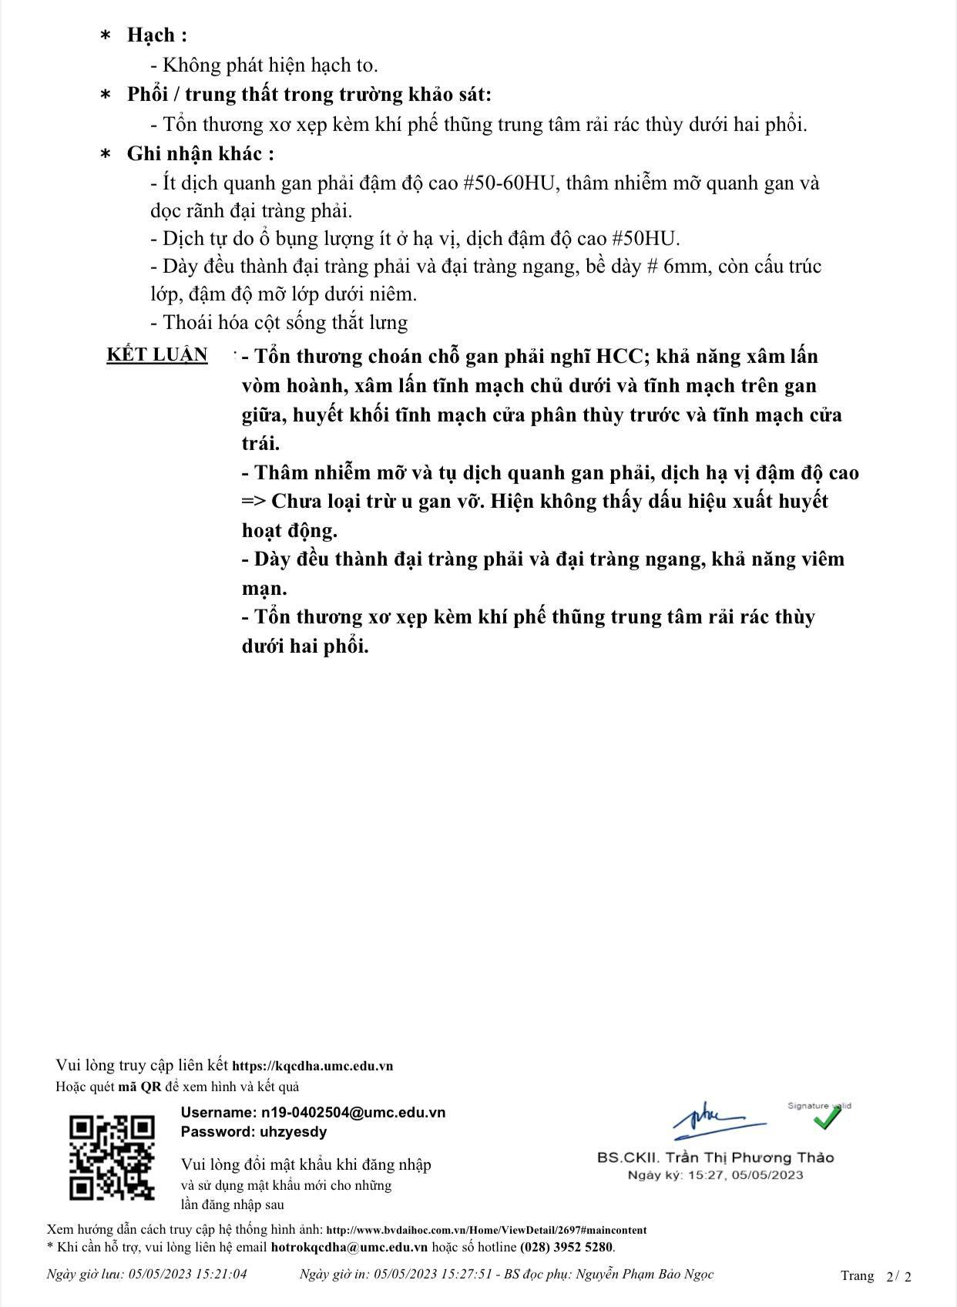

Slide 17
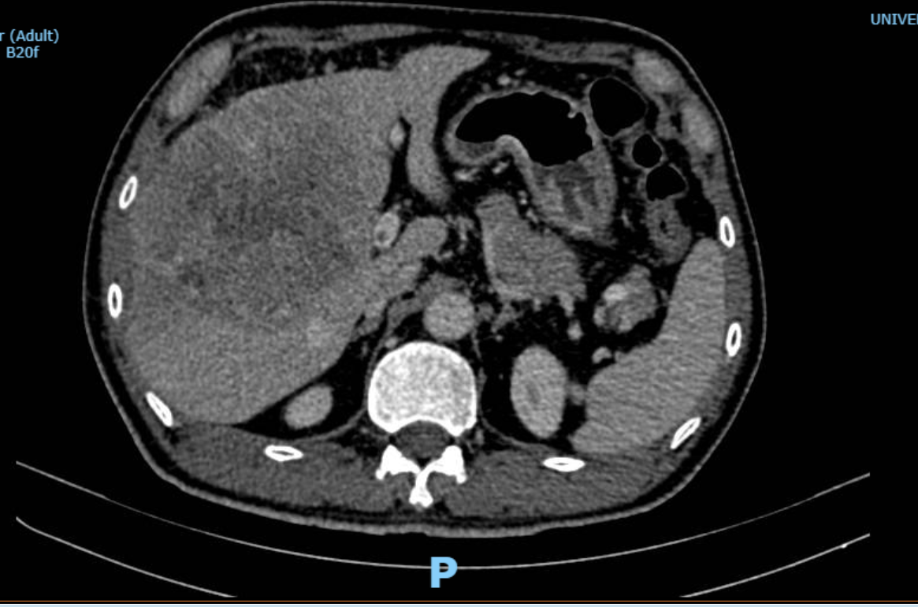
IX. Cận lâm sàng:
Huyết khối tĩnh mạch cửa trái

Slide 18
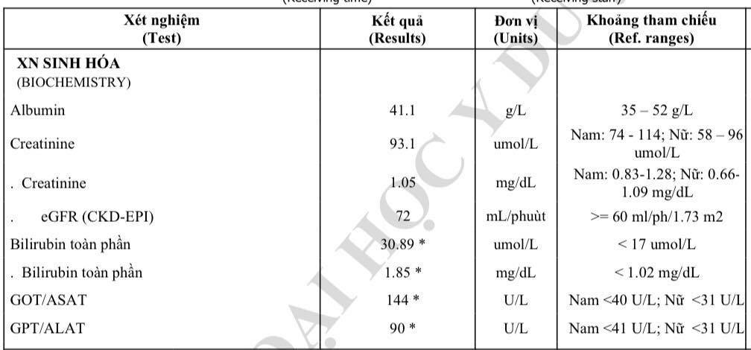
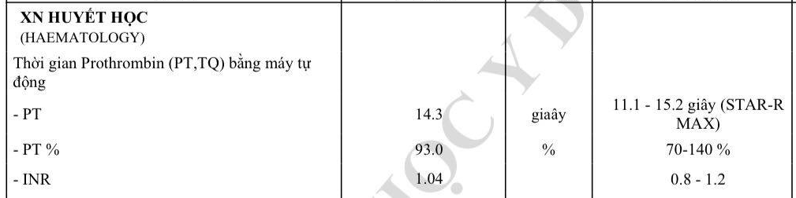
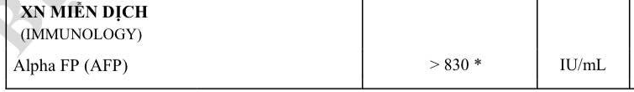

Slide 19
IX. Cận lâm sàng:
Child-pugh 6 điểm child A
Tỉnh
Dịch tự do lượng ít ở hạ vị (đậm độ cao 50 HU)trên CT scan
Bilirubin toàn phần 1.85 mg/dL
Albumin 41.1 g/L
INR 1.04

Slide 20
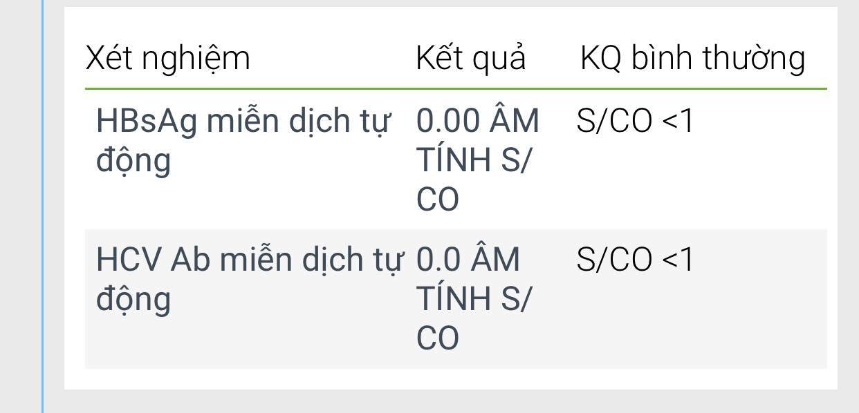
Không đang nhiễm HBV, HCV

Slide 21
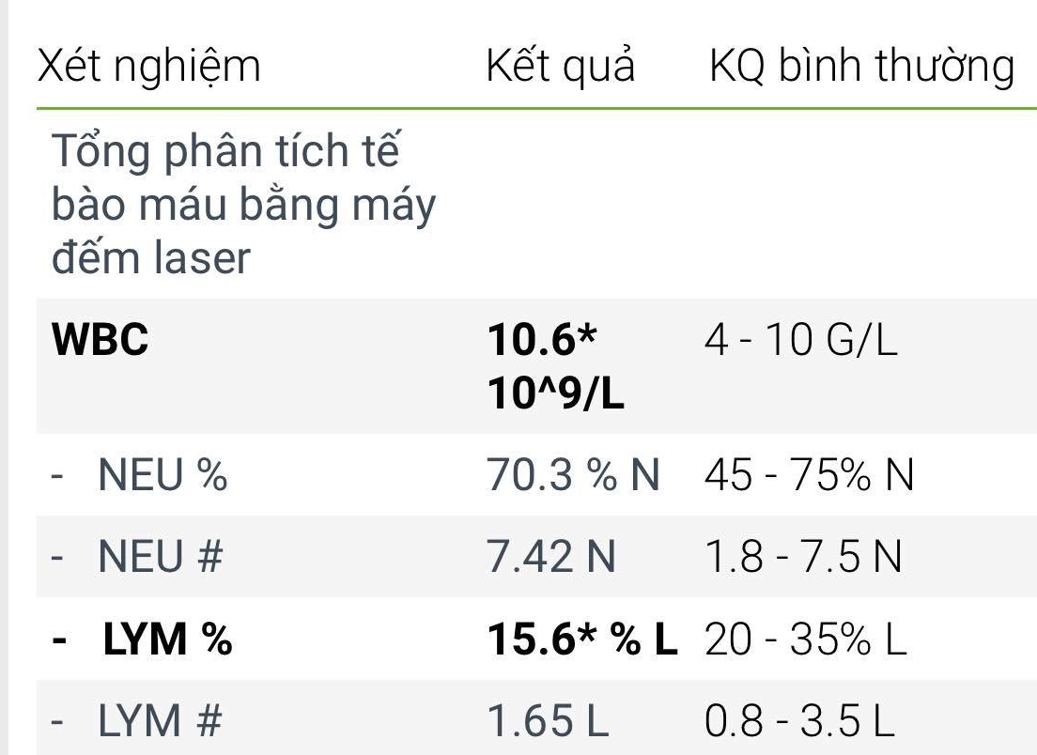
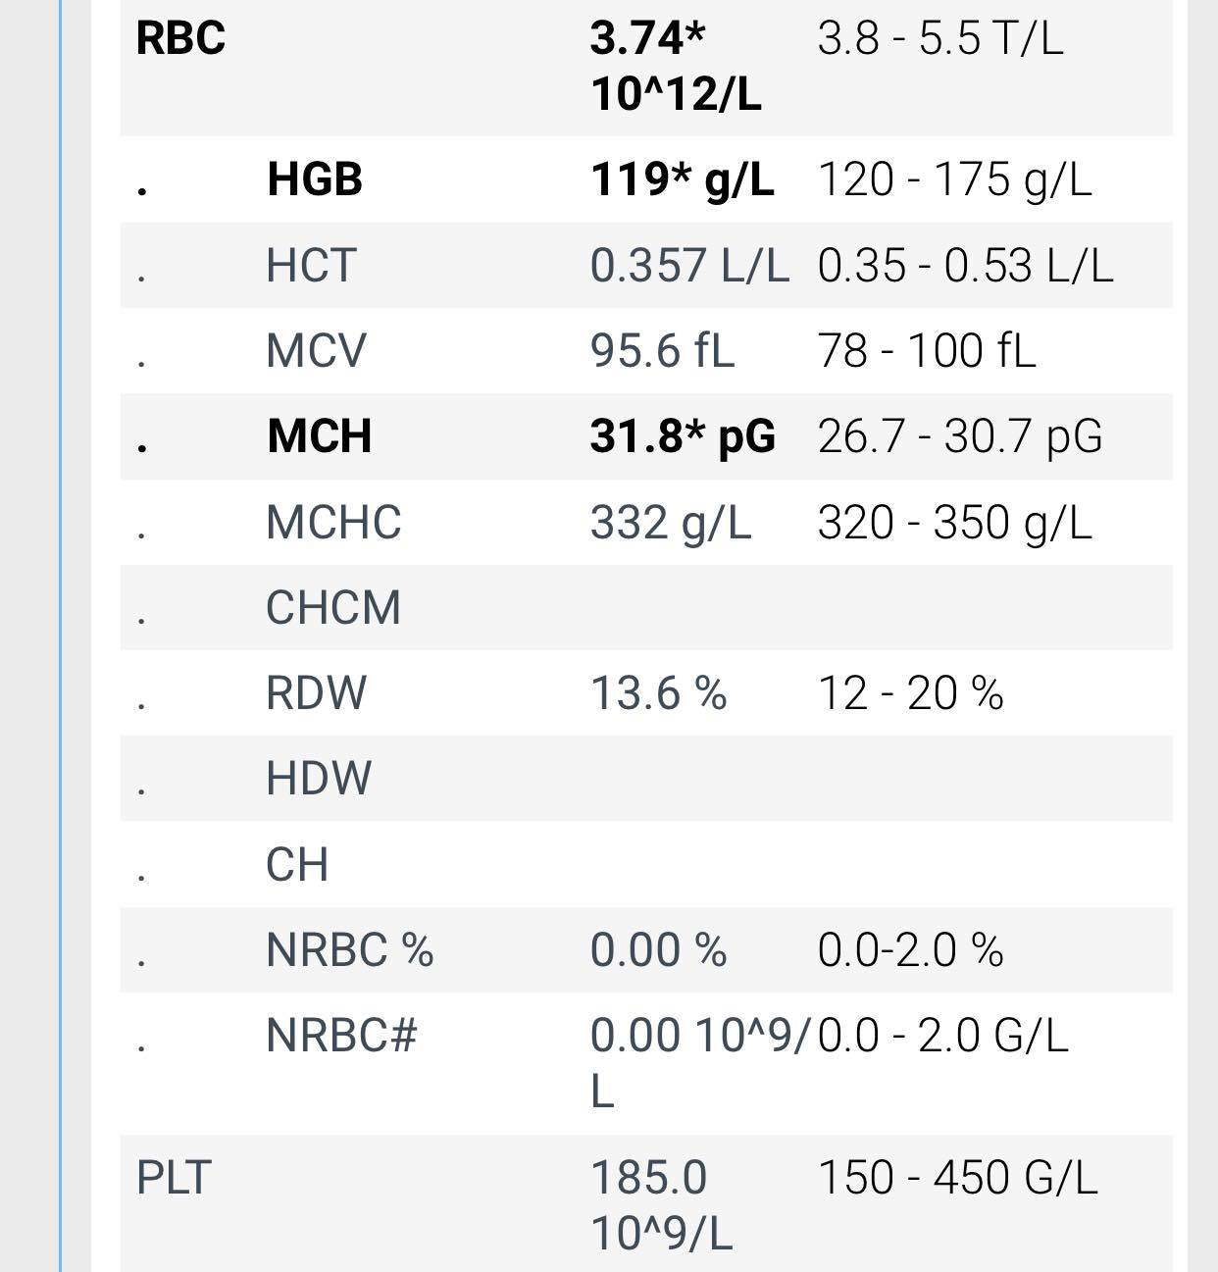

Slide 22
IX. Cận lâm sàng:
Các cận lâm sàng khác không ghi nhận bất thường

Slide 23
X. Chẩn đoán xác định:
Ung thư biểu mô tế bào gan thủy phải BCLC C nghi vỡ (không có dấu xuất huyết hoạt động)-huyết khối tĩnh mạch cửa trái + phân thủy trước

Slide 24
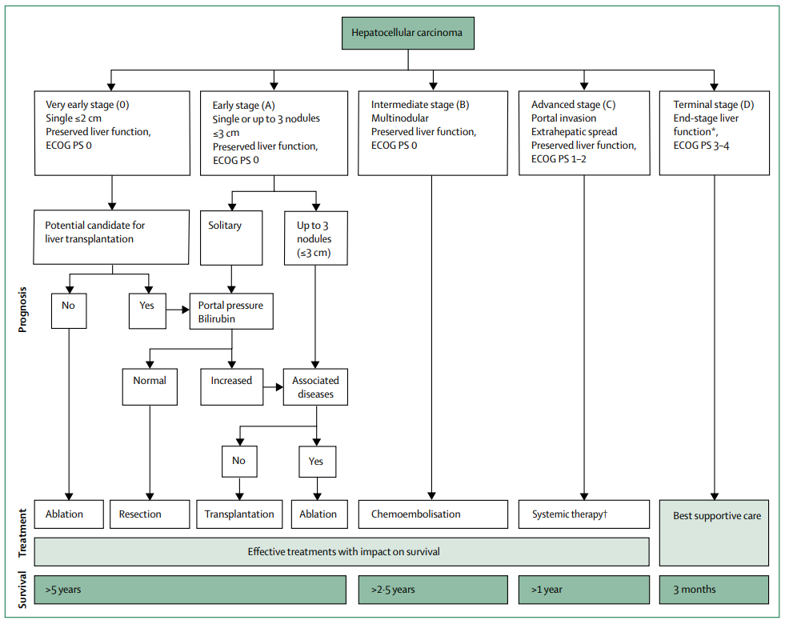
XI. Điều trị:

Slide 25
XII. Tiên lượng:
Xấu, thời gian sống khoảng 1-2 năm

Slide 26
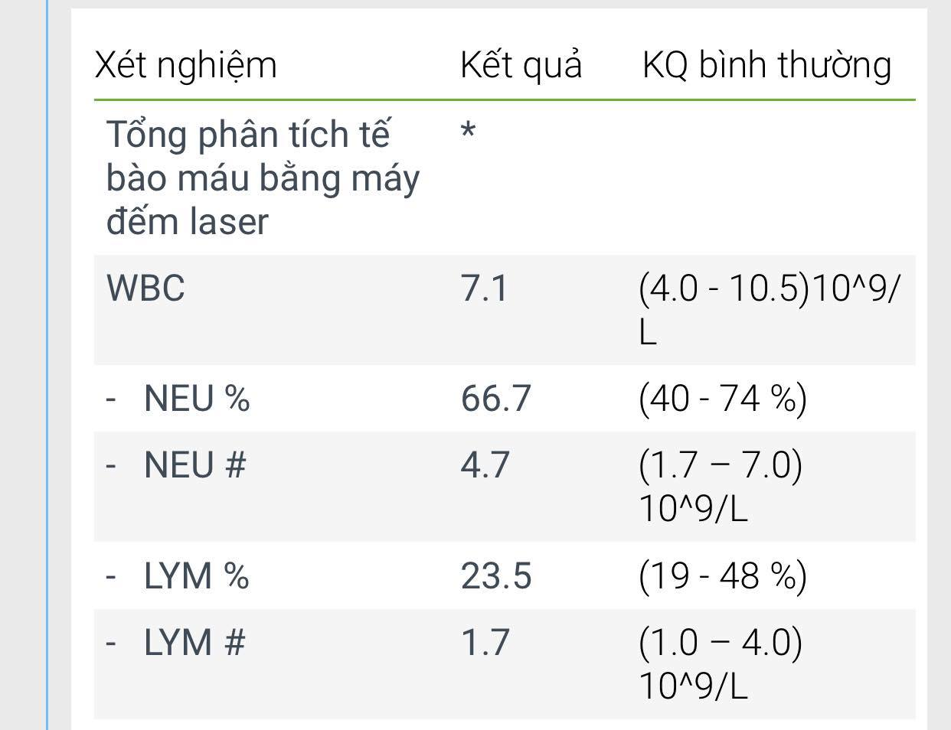
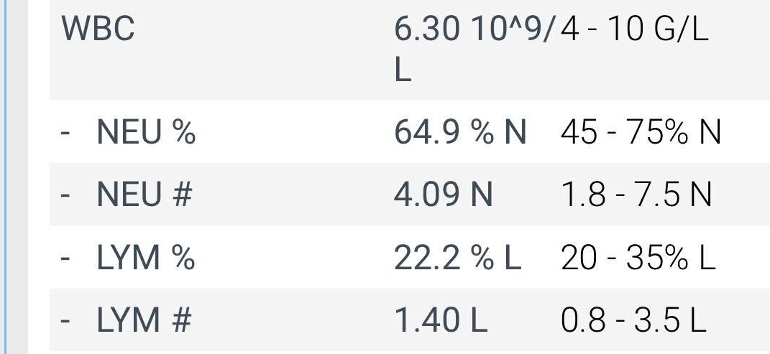
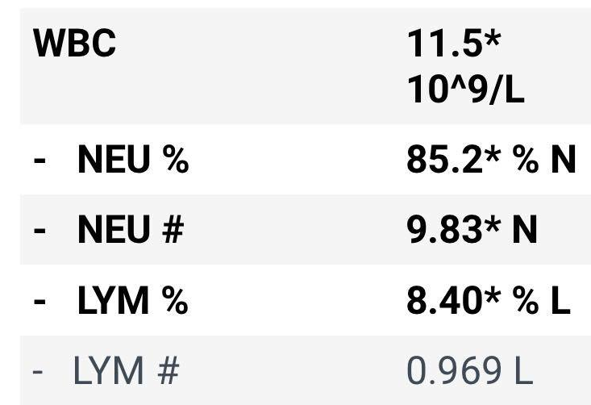
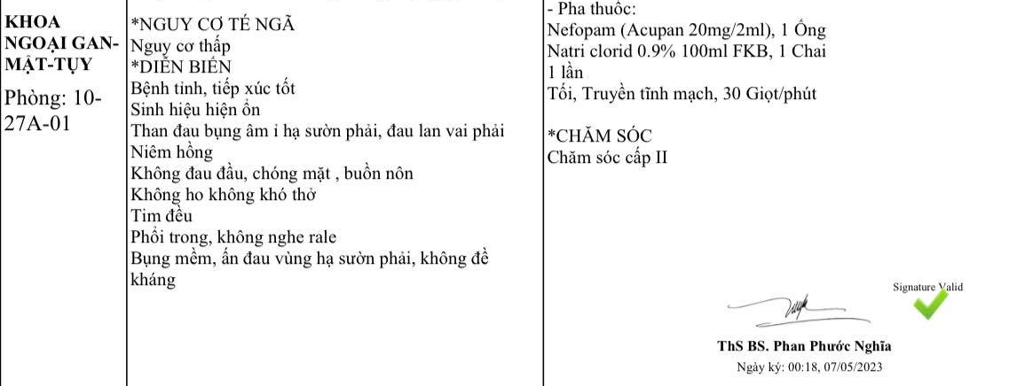

Slide 27
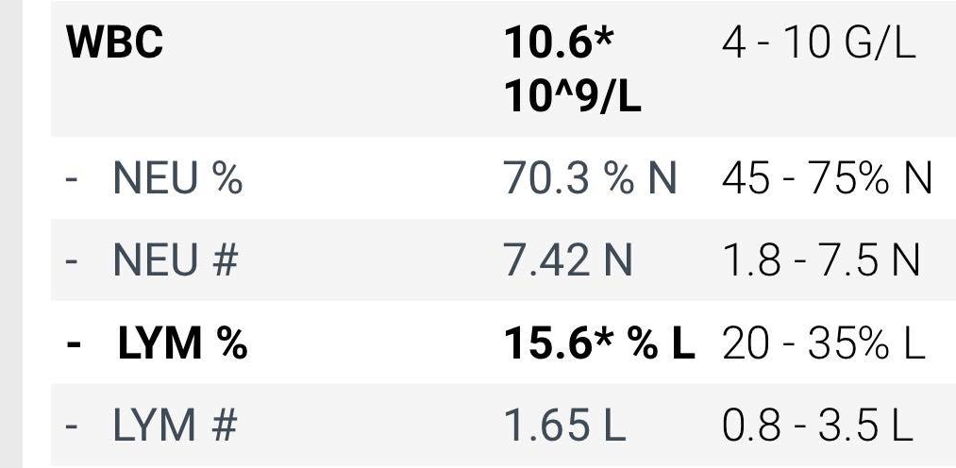
9/5/2023 (4 ngày sau nhập viện)

